Slide 1
～大阪エコ農産物認証制度改正について～
Ｒ6.7月申請から以下の点が改正されましたので
お知らせします。
１．その他作物の創設
従来、農薬・化学肥料（チッソ）の栽培基準のある作物（R6.6月現在、水稲・野菜・果樹等で81品目）のみをエコの対象としてきましたが、今回新設する「その他作物」については、栽培計画において農薬・資材の使用が「無し」又は「不使用認証で使用できるもののみ」を満たした場合、栽培基準がなくても「不使用」として認証を行います。
例：その他作物（しょうが）、その他作物（たけのこ）など
２．変更、中止届の提出省略
一部例外を除き、変更・中止届の提出を省略します。ただし、変更・中止の事実については、実績報告時に提出する別紙1－1にその旨記入してください。
例外１：中止届の提出が必要な場合
申請作物が全件中止となった場合は、中止届を提出してください。
例外２：変更届の提出が必要な場合
「5割減」又は「不使用（チッソ）」で認証を受けたのち、「不使用」にアップグレードしたい場合は、変更届を「申請者→市町村協議会→農と緑の総合事務所→病害虫防除G」の経路で直ちに提出して病害虫防除Gの確認を受けてください（従来通り）。
３．自己点検シートの記入簡略化
従来、申請・実績報告時に提出していた自己点検シート（様式第7号）は、今後提出不要とします。なお、申請前の点検、栽培終了後の振り返りのチェック欄については計画申請書（様式第1号）、実績報告書（様式第2号）に掲載しましたので、そちらにチェックを行ってください。なお、自己点検シートについては、申請書、報告書にQRコード掲載していますので、そちらを参照してください。
４．エコ申請時の「なばな類」の記載方法について
従来、「なばな類」の申請時には、具体的な作物名の記入は必須ではなかったですが、今後は備考欄に併記するようにしてください（非結球レタス等と同様の扱い）。

Slide 2
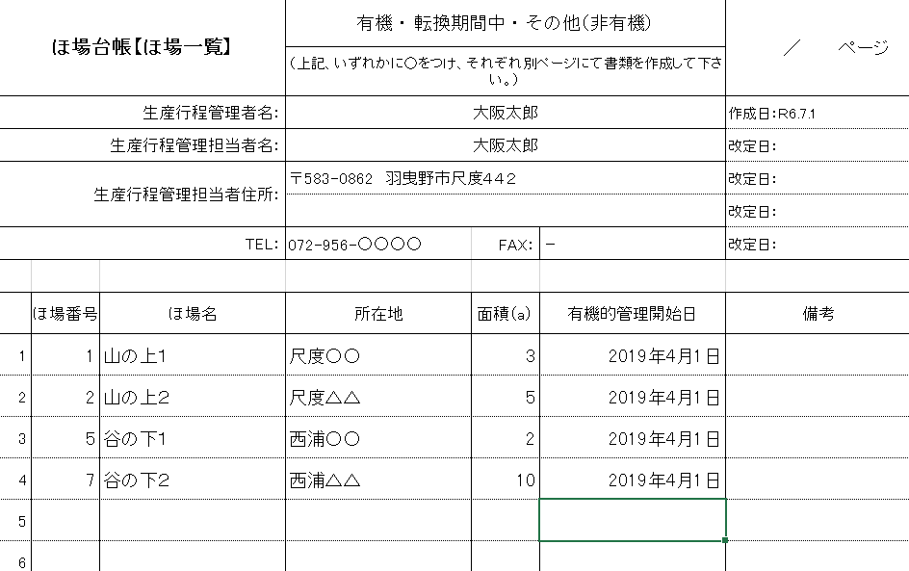
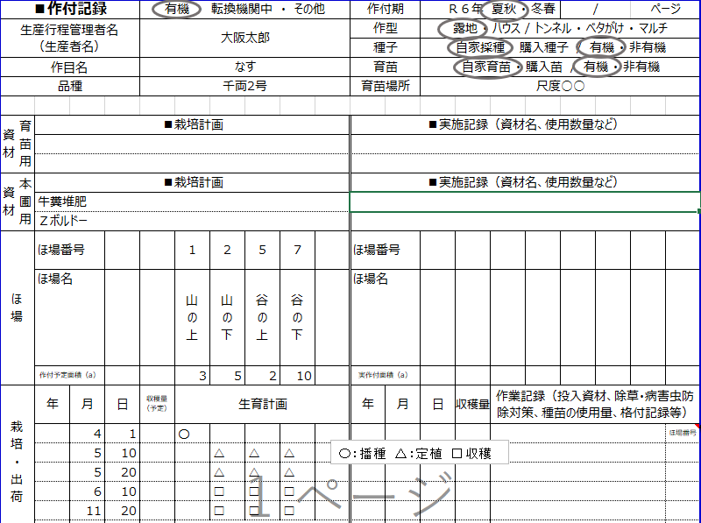
５．有機ＪＡＳ認証取得者の申請書類一部提出免除
有機JAS認証取得者については、エコの申請書類の一部をJAS認証で使用した書類で代替可能とします。
なお、その際には①・②・③を満たす有機JAS認証で使用した書類を提出するとともに、別紙１－１に必要事項（※）を記入してください。
①申請者が認証を受けたことを証明する書類（審査結果報告のコピー）を添付する。
②認証を受けたほ場であることを証明する書類（ほ場一覧コピー）を添付する。
③別紙2 （農薬及び肥料の使用計画及び実績）の代わりに有機JAS認証で使用した農薬・肥料使用計画（コピー）を提出する。
その際、計画に記載されている資材の有機資材証明書については提出不要とする。
※別紙１－１の「農薬・化学肥料不使用認証の希望」の欄に印を入れるとともに、備考欄に「有機JAS認証」と記述する。
①審査結果報告の例
例：審査結果報告のお知らせ
○年○月、有機農産物の生産工程管理者として適合していると判明しましたので、お知らせします。
事業者名、住所、認証日、調査日、認証番号 云々等
②ほ場一覧の例
③農薬・肥料使用計画の例
使用する資材が書かれている
認証されているほ場の一覧が書かれている
作成：大阪府環境農林部農政室推進課
病害虫防除グループ
TEL：072-957-0520
e-mail：byogaichu@sbox.pref.osaka.lg.jp
R6.6.17作成

